Slide 1
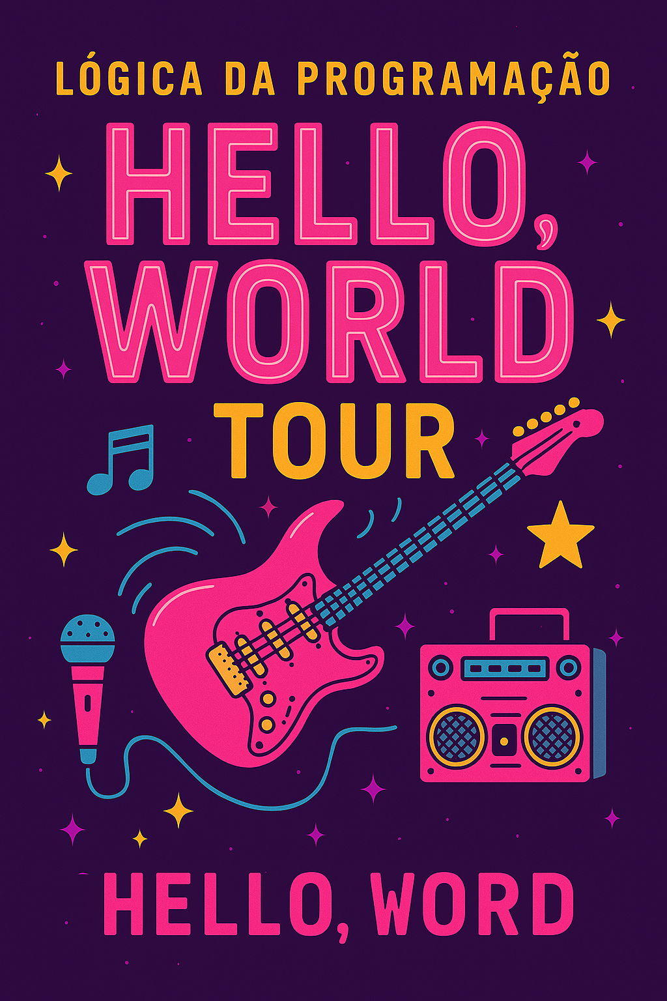

Slide 2
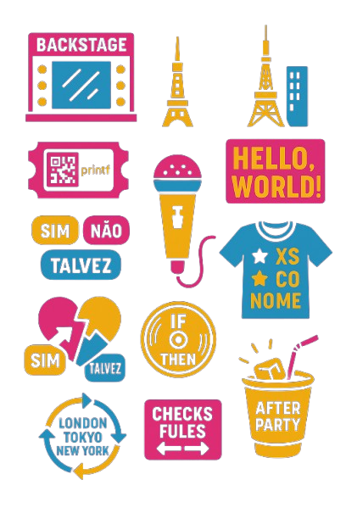
🎤
Abertura:
Backstage da Lógica
O que é lógica de programação?
Lógica de programação é como criar instruções para que o computador faça o que você quer. É o planejamento por trás do show: você define cada passo, cada efeito especial, e o computador executa fielmente.
Setlist da lógica: o que você vai aprender aqui?
Nesta turnê, você vai explorar os elementos essenciais da lógica de programação — como sequências, condicionais, repetições e variáveis — embalados por referências ao mundo pop. Cada conceito será apresentado como se fosse um hit em um show inesquecível, misturando técnica com brilho e diversão.
Montar um show envolve sequências, repetições, decisões, e muito planejamento. Exatamente como um programa! O dev é o coreógrafo do código.

Slide 3
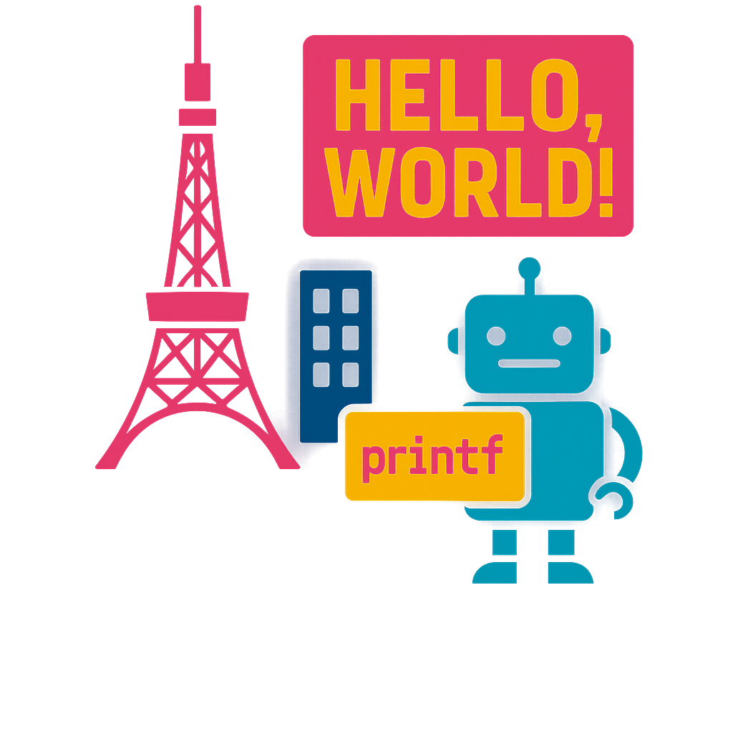
01
Primeira Parada: “Hello, World” em Tóquio

Slide 4
O primeiro “show”:
imprimindo na tela
Nesta turnê, você vai explorar os elementos essenciais da lógica de programação — como sequências, condicionais, repetições e variáveis — embalados por referências ao mundo pop. Cada conceito será apresentado como se fosse um hit em um show inesquecível, misturando técnica com brilho e diversão.
O conceito de sequência
Assim como a ordem das músicas em um show, os comandos precisam ser executados na ordem certa. Isso é sequência: um passo de cada vez, como um setlist bem planejado.
Sua primeira frase no console: o debut pop do código
"Hello, World!" é o momento em que a diva entra no palco. É simples, direto e poderoso. Esse é o seu primeiro aplauso da plateia da programação.

Slide 5
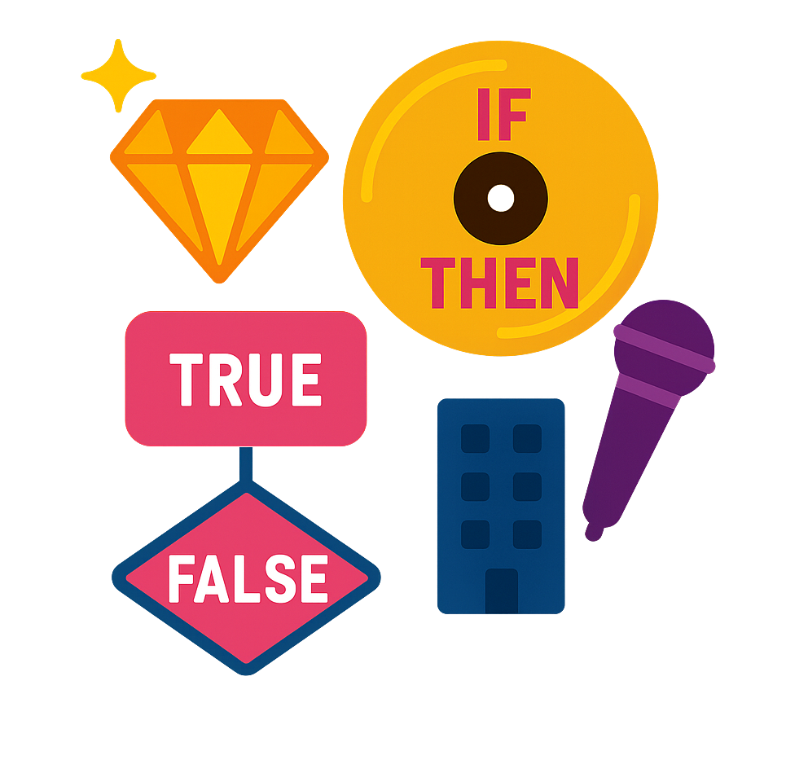
02
Pensamento Lógico feat. Beyoncé

Slide 6
O que a Beyoncé e algoritmos têm em comum?
Organização impecável, perfeição nos detalhes e previsibilidade. Um algoritmo, como um show da Queen B, é planejado passo a passo, sem erros.
Como pensar passo a passo (como uma coreografia)
Para programar bem, você precisa pensar como se estivesse coreografando uma apresentação. Cada movimento deve estar no lugar certo para que o resultado seja harmonioso.
Algoritmo x Código:
qual é a diferença?
O algoritmo é o plano. O código é a execução. Como escrever a letra da música (algoritmo) e depois cantá-la no palco (código).

Slide 7
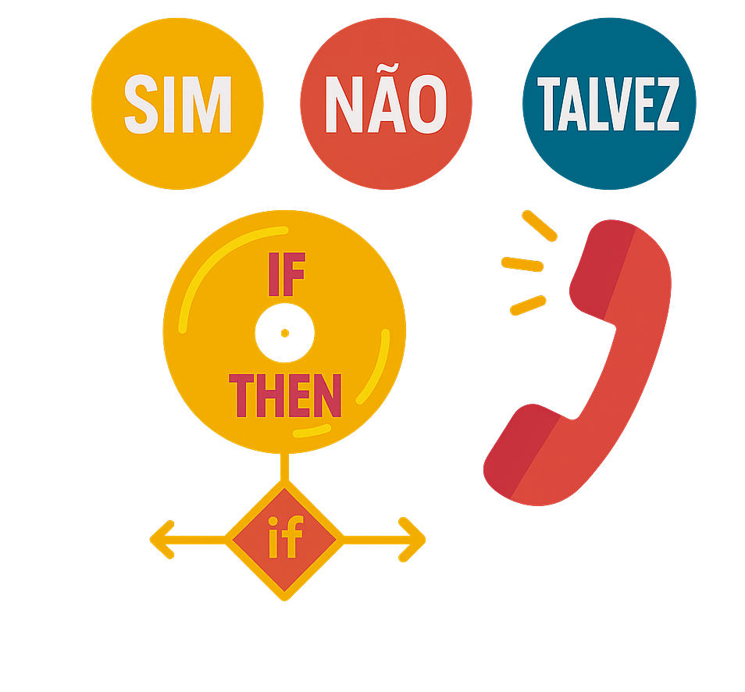
03
Condicionais
Sim, Não ou Talvez, Baby

Slide 8
Estruturas de decisão (if/else) explicadas com “Hot N Cold”
As estruturas de decisão funcionam como os altos e baixos de um relacionamento pop. "Se ele me ligar, vou ao show. Senão, fico em casa." Isso é um if/else!
Como pensar passo a passo (como uma coreografia)
Para programar bem, você precisa pensar como se estivesse coreografando uma apresentação. Cada movimento deve estar no lugar certo para que o resultado seja harmonioso.
Algoritmo x Código:
qual é a diferença?
O algoritmo é o plano. O código é a execução. Como escrever a letra da música (algoritmo) e depois cantá-la no palco (código).

Slide 9

04
Laços de Repetição
Turnê Mundial Infinita

Slide 10
O conceito de “loop” com a ideia de shows repetidos em vários países
Um laço é quando você repete uma ação várias vezes. Como uma diva pop cantando o mesmo set em Paris, Londres, Nova York.
Tipos de loops: for, while
O loop "for" é como repetir 5 shows seguidos. O "while" é repetir enquanto o público estiver gritando. Cada um com sua dinâmica.
Evitando a “loop tour” infinita (atenção aos erros comuns)
Se você não definir quando o show acaba, você pode acabar num loop infinito! E o público (e o computador) vai ficar exausto.

